Slide 1

CHÀO CẢ LỚP!
CHÀO MỪNG CÁC EM ĐẾN VỚI TIẾT HỌC MỚI

Slide 2
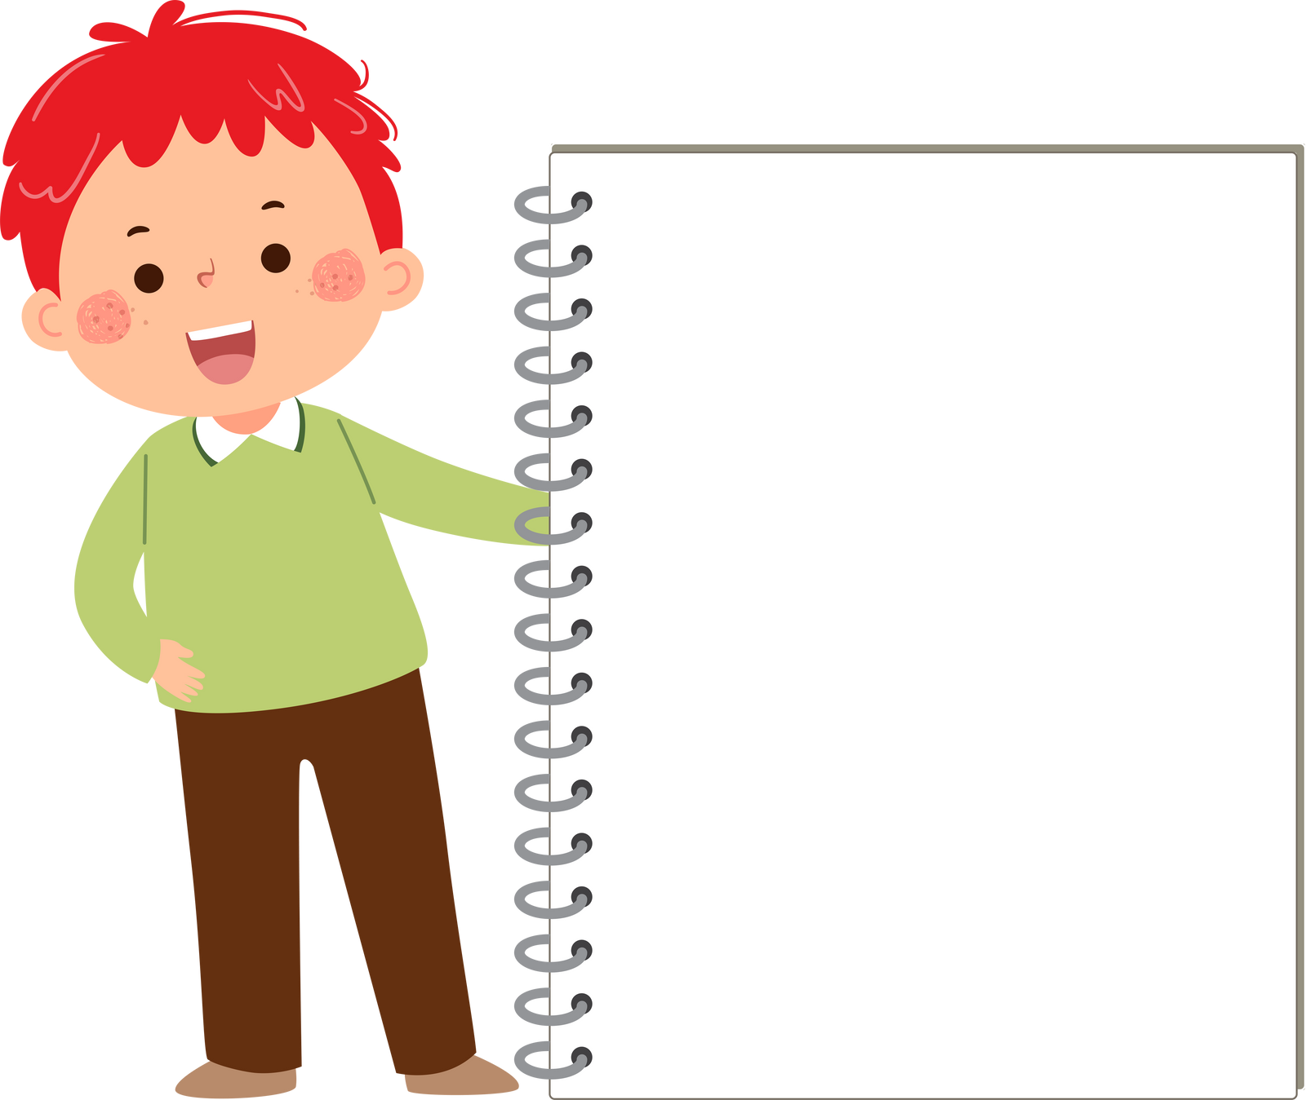

KHỞI ĐỘNG
Trong khi đọc sách hay trao đổi cùng bạn bè, gặp một từ mà chúng ta không biết nghĩa của từ ấy, chúng ta phải làm gì?
Đố vui

Slide 3



BÀI 11
LUYỆN TỪ VÀ CÂU
TRA TỪ ĐIỂN

Slide 4

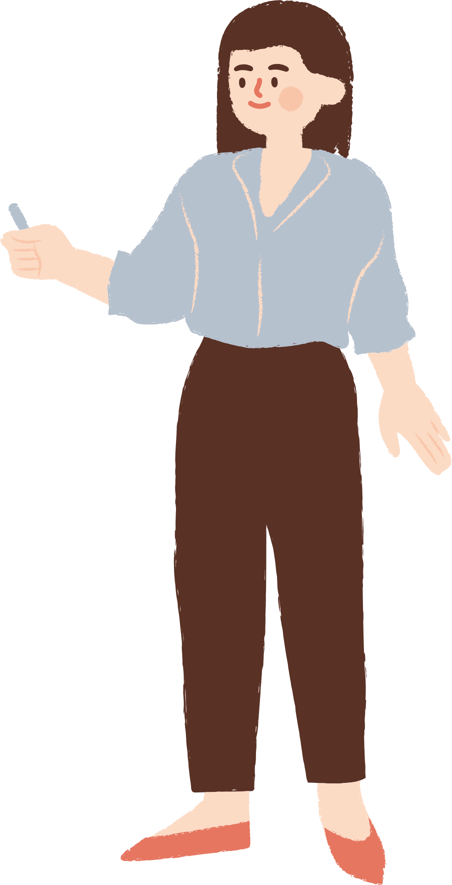
NỘI DUNG BÀI HỌC
1
Nêu tác dụng của từ điển
2
Tìm hiểu cách sắp xếp từ trong từ điển
3
Luyện tập
4
Nêu ý nghĩa của một trong các từ ở BT3

Slide 5

1
NÊU TÁC DỤNG
CỦA TỪ ĐIỂN

Slide 6



Quan sát một số quyển từ điển tiếng Việt (sổ tay từ ngữ tiếng Việt) và cho biết quyển sách đó được dùng để làm gì?

Slide 7


Trò chơi phỏng vấn
Quyển Từ điển tiếng Việt được dùng để làm gì?
Quyển Từ điển tiếng Việt dùng để tra nghĩa của từ tiếng Việt.

Slide 8
Quyển sách này giúp học sinh tra nghĩa của từ ngữ chưa hiểu khi học (thường là từ ngữ trong SGK). Từ điển loại này nhỏ hơn cuốn Từ điển tiếng Việt.
Trò chơi phỏng vấn
Quyển Từ điển học sinh được dùng để làm gì?

Slide 9



Người ta còn làm một loại từ điển nhỏ nữa là sổ tay từ ngữ tiếng Việt của một lớp nhất định. Sách này chỉ tập hợp các từ ngữ trong SGK Tiếng Việt (Cánh Diều).

Slide 10

2
TÌM HIỂU CÁCH
SẮP XẾP TỪ
TRONG TỪ ĐIỂN

Slide 11

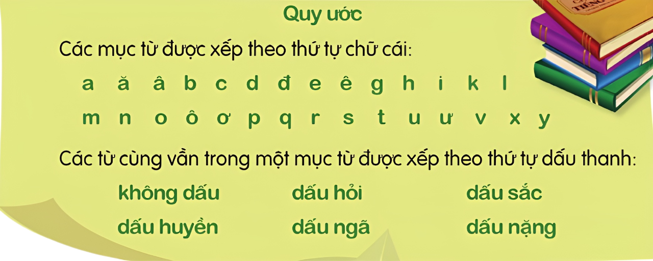
Đọc quy tắc sau đây của một quyển từ điển (sổ tay từ ngữ) và cho biết: Các từ trong quyển sách được sắp xếp theo thứ tự nào?
THẢO LUẬN
NHÓM ĐÔI

Slide 12

Các từ trong quyển từ điển này được sắp xếp theo thứ tự abc (thứ tự trước sau trong bảng chữ cái) của những chữ cái mở đầu từ.
Các từ cùng vần trong một mục từ được xếp theo thứ tự dấu thanh (không dấu, dấu huyền, dấu hỏi, dấu ngã, dấu sắc, dấu nặng).

Slide 13

3
LUYỆN TẬP

Slide 14




Tìm các từ sau trong từ điển (sổ tay từ ngữ)
ai
bù đắp
bám
nơ
nghịch
ngoan
nhận biết

Slide 15

Gợi ý
ai
bù đắp
bám
nơ
nghịch
ngoan
nhận biết
Các từ trong BT này được chọn trong bài đọc Buổi học cuối cùng, bao gồm:
Những từ có chữ cái mở đầu khác nhau: A, B, N.
Những từ có chữ cái mở đầu giống nhau nhưng chữ cái thứ 2 và thứ 3 khác nhau: NG, NGH, NH.

Slide 16
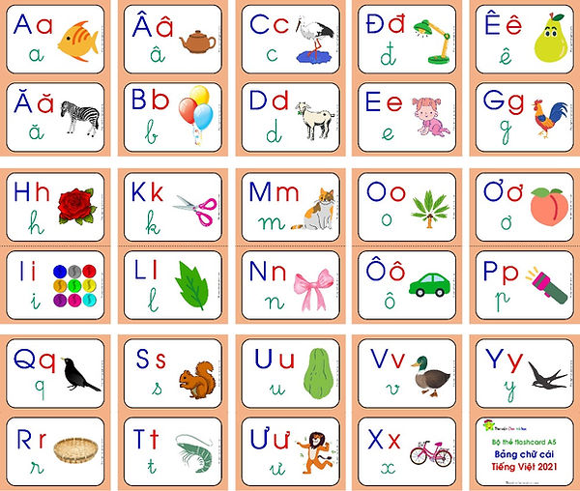
Gợi ý
Làm thế nào để tìm khoảng xuất hiện của một từ trong từ điển?
Cần tìm từ theo chữ cái đầu tiên trong từ. Do vậy, phải học thuộc bảng chữ cái theo thứ tự abc.
Khi tra từ điển, ta dựa vào thứ tự các chữ cái để tìm khoảng xuất hiện của từ.

Slide 17

Gợi ý
Khi mở từ điển ra, chưa thấy mục từ cần tìm thì làm gì tiếp theo?
Trước hết, xem mục từ vừa mở ra đứng trước hay sau mục từ cần tìm (theo thứ tự abc).
Sau đó, tìm ở các trang trước hoặc sau từ cần tra.

Slide 18
Ví dụ
Tìm từ nghịch và từ nhận biết
Tìm khoảng xuất hiện của mục N. Nếu mở từ điển vào mục M thì cần tiếp tục mở các trang sau vì mục N đứng sau mục M. Ngược lại, nếu mở từ điển vào mục Đ thì cần mở lại các trang trước vì mục O đứng sau mục N.
Nếu 2 từ cần tra cùng mục thì ta tim theo thứ tự abe của chữ cái thứ 2 trong tử. Chẳng hạn. Khi tra được từ nhận biết rồi, nên tìm ở trang trước để tra được nghĩa của từ nghịch vì “g” đứng trước “h.

Slide 19

4
NÊU Ý NGHĨA
CỦA MỘT TRONG
CÁC TỪ Ở BT3

Slide 20


Nêu nghĩa của một trong những từ em vừa tìm được ở Bài tập 3
ai
bù đắp
Từ dùng nói về người nào đó, không rõ (thường dùng để hỏi).
Bù vào để làm giảm bớt đi phần nào những mất mát, thiếu thốn (thường là về mặt tinh thần, tình cảm).

Slide 21
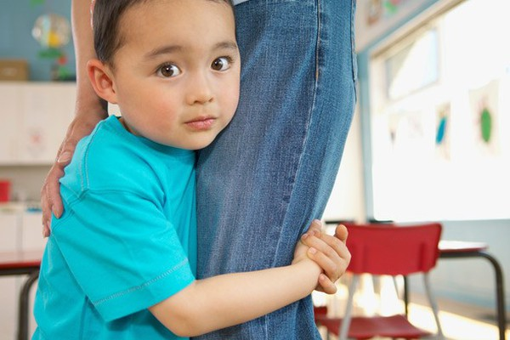
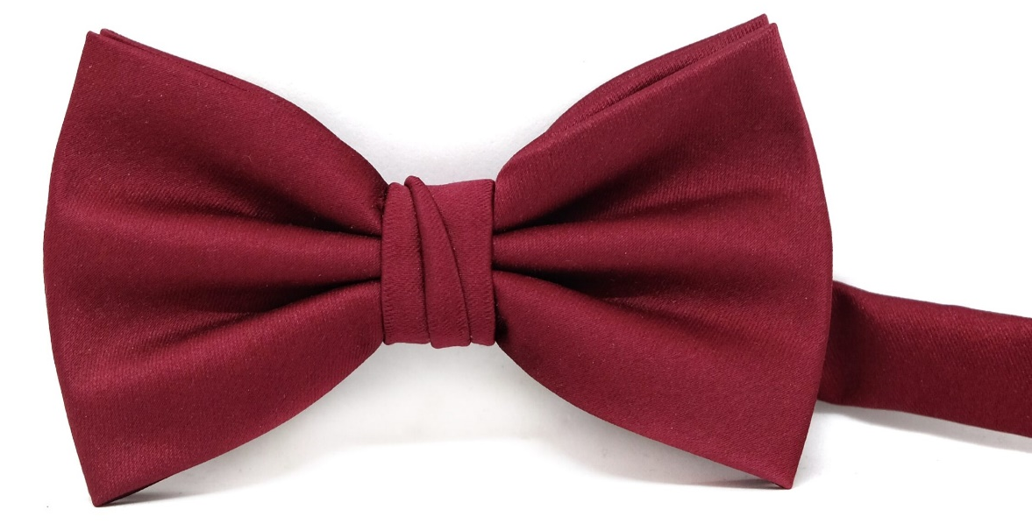

bám
nơ
nghịch
Tự giữ chặt vào hoặc dính chặt vào cho không rời ra khỏi.
Vật trang điểm thường tết bằng vải, lụa, để cài vào tóc, vào áo,...
(Trẻ con) Chơi đùa những trò không nên hoặc không được phép vì có thể gây hại.

Slide 22



ngoan
nhận biết
Dễ bảo, biết nghe lời (Thường nói về trẻ em).
Nhận ra mà biết, mà hiểu được.

Slide 23


Lưu ý
Khi tìm nghĩa của từ trong từ điển, chúng ta sẽ gặp hiện tượng một từ có nhiều nghĩa.
Chúng ta cần chọn nghĩa của từ phủ hợp với nội dung bài đọc (tức ngữ cảnh tử xuất hiện).

Slide 24


HƯỚNG DẪN VỀ NHÀ
Tra từ điển để tìm nghĩa của từ trong bài đọc đã học.
Chuẩn bị Bài viết 2: Luyện tập viết thư thăm hỏi (Viết nội dung chính).

Slide 25
CẢM ƠN
CÁC BẠN
ĐÃ CHÚ Ý
LẮNG NGHE!

